Slide 1
Оптоелектронни елементи – видове и класификация
Технически Университет Варна
Катедра „Електронна техника и микроелектроника“
Дисциплина :
“Компютърна електроника”
X
Prof. V. Valchev
2023

Slide 2
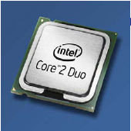
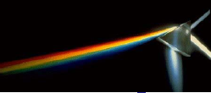
Обща информация
Оптоелектроника – приложение на електрониката в устройства реагиращи и работещи със светлина
Електроника
(електрони)
Оптика
(светлина / фотони)
Оптоелектроника

Slide 3
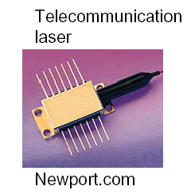
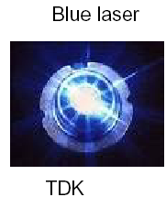
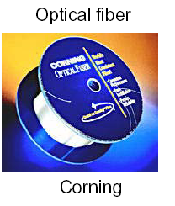
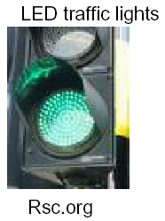
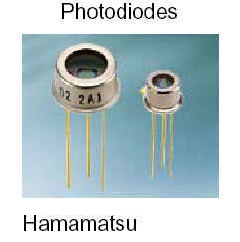
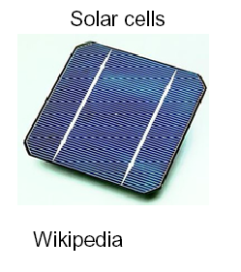
Примери

Slide 4
Основни видове оптоелектронни елементи
Светодиоди Light-emitting diodes (LEDs)
(индикация, осветление, предаване на данни,···)
Лазерни диоди
(съхраняване на данни, предаване на данни)
Фотодиоди
(датчици, приемници за оптично предадени данни )
Слънчеви панели
(преобразуване на енергията от слънчевата радиация)

Slide 5
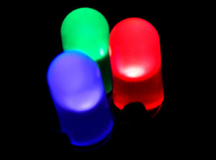
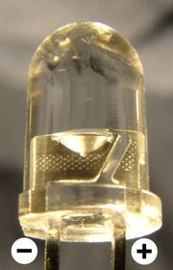
Светодиод
Светодиода е полупроводников диод, който излъчва некоферентна светлина, с тесен спектър, когато се свърже в права посока PN преходът му.

Slide 6
Зависимост на цвета на излъчваната светлина от полупроводниковия материал
Нормална яркост
GaP | GaN | GaAs | GaAIAs |  | --
Зелен, Червен | Син | Червен, ИнфраЧервен | Червен, ИнфраЧервен |  | --
Супер ярки
GaAIAs | GaAsP | GaN | InGaN | GaP
Червен | Червен, Жълт | Син | Зелен | Зелен
Ултра ярки ☺
GaAIAs | InGaAIP | GaN | InGaN | --
Червен | Червен, Жълт, Оранжев | Син | Зелен | --

Slide 7
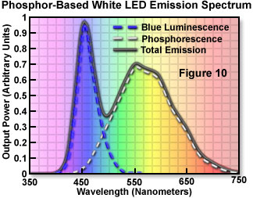
Бели светодиоди
Принцип на работа
1st technique: Found in 1993, when the first blue LED was produced.
By juxtaposing at a certain distance blue, red, and green LEDs, white light was obtained. Most simple method but not often used nowadays
2nd technique: found in 1996 by Nichia Corp. and Fraunhofer Institut
Start with LED with an active layer made of InGaN. Cover this structure with a yellow phosphor crystal coating (Ce3+:YAG). The LED chip emits blue light, which is converted to yellow light by the phosphor.

Slide 8
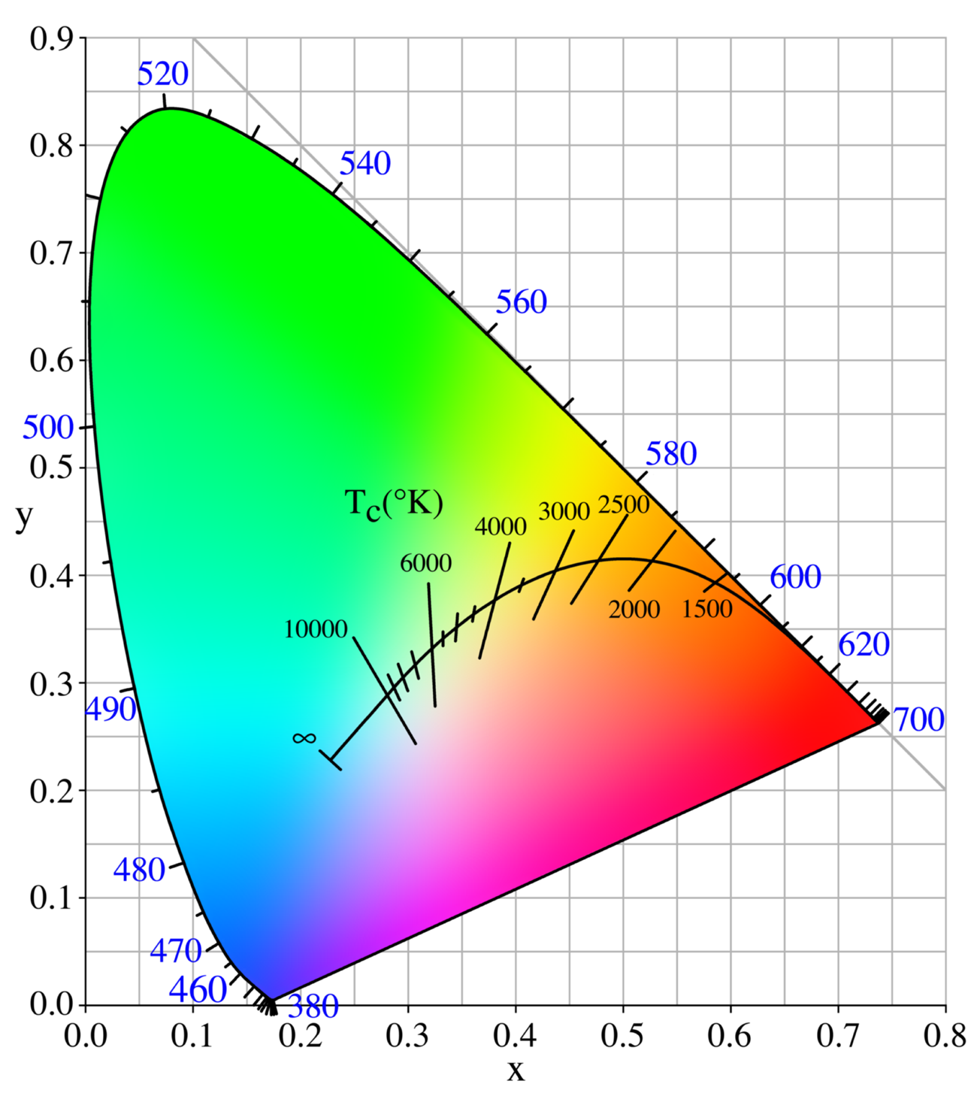
Температура на цвета

Slide 9
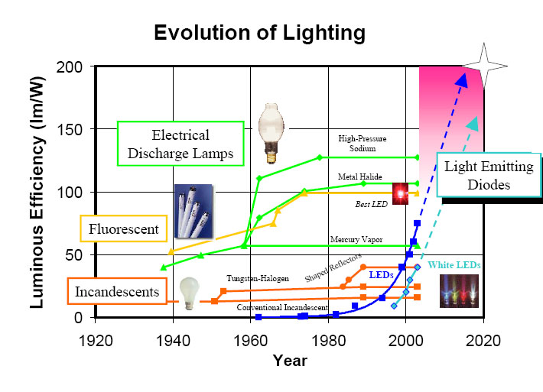

Slide 10
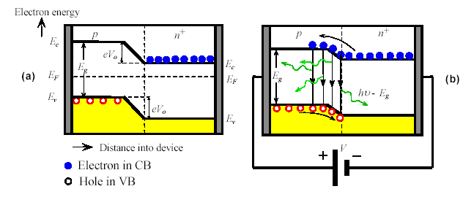
Operation Principle of LED

Slide 11
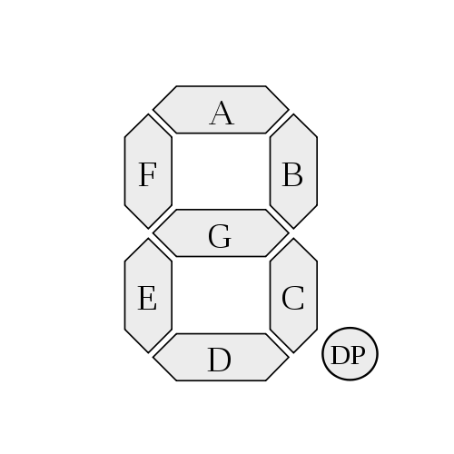
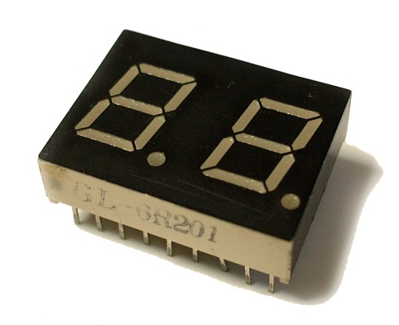
Светодиодни индикатори
Седем сегментни
14-сегментни
16 сегментни
Матрични
Нивоиндикатори
Разнообразие от цветове, форми и размери.
Консумация на ток около 20мА на сегмент

Slide 12
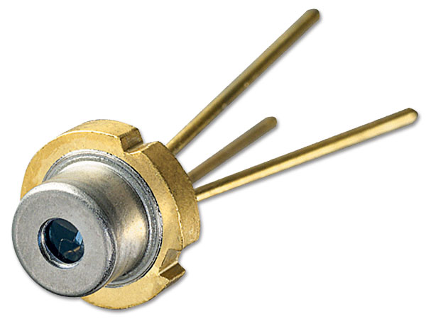
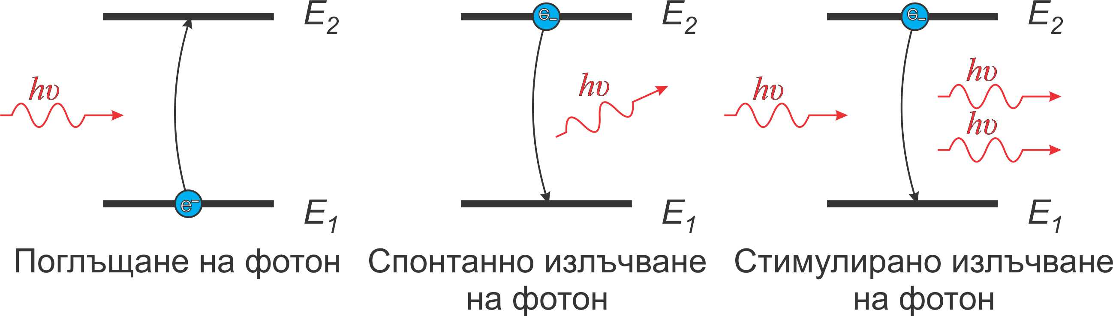
Лазерни диоди
Light Amplification by Stimulated Emission of Radiation “Stimulated emission” - antonym of “spontaneous emission”
LED emits light by spontaneous emission mechanism, while LD has an optical cavity which enables multiplication of photon by stimulated emission

Slide 13
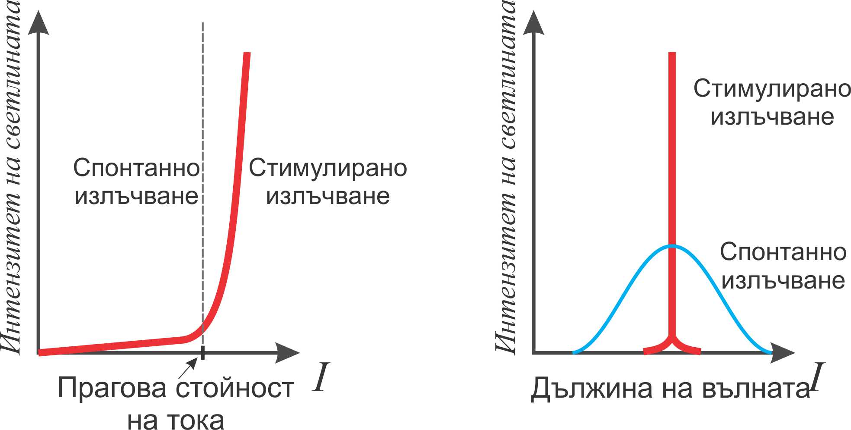
Лазерните диоди, работят както светодиоди, когато работния ток е под определена прагова стойност

Slide 14
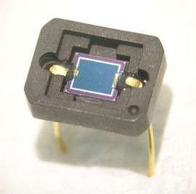
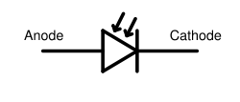
Фотодиоди
Фотодиода е полупроводников диод, който работи като фотодетектор. Когато фотон с достатъчна енергия достигне до фотодиода, той възбужда електрон. Това е равносилно на генериране на електрически ток.

Slide 15
Зависимост на спектъра на светлината от използвания полупроводник
Материал | Спектър
Силиций (Si) | 190–1100
Германий (Ge) | 400–1700
Оловен Сулфид(PbS) | <1000-3500
Indium gallium arsenide (InGaAs) | 800–2600

Slide 16
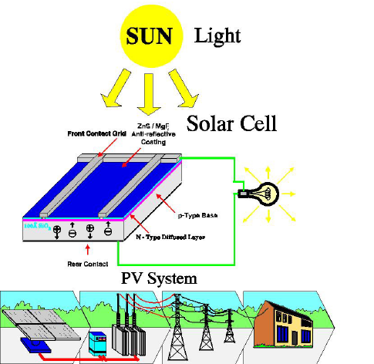
Слънчеви батерии / фотоволтачини панели
Предимства
Слънчева енергия
Безплатна
На практика неограничена
Децентрализирана
Слънчеви батерии
Директно преобразуване на слънчевата енергия в електричество
Без замърсяване
Не отделят парникови газове
При преобразуването на енергия не се отделят отпадни материали
Без загуби от пренасяне на електроенергията (могат да се използват там където се консумира енергията)

Slide 17
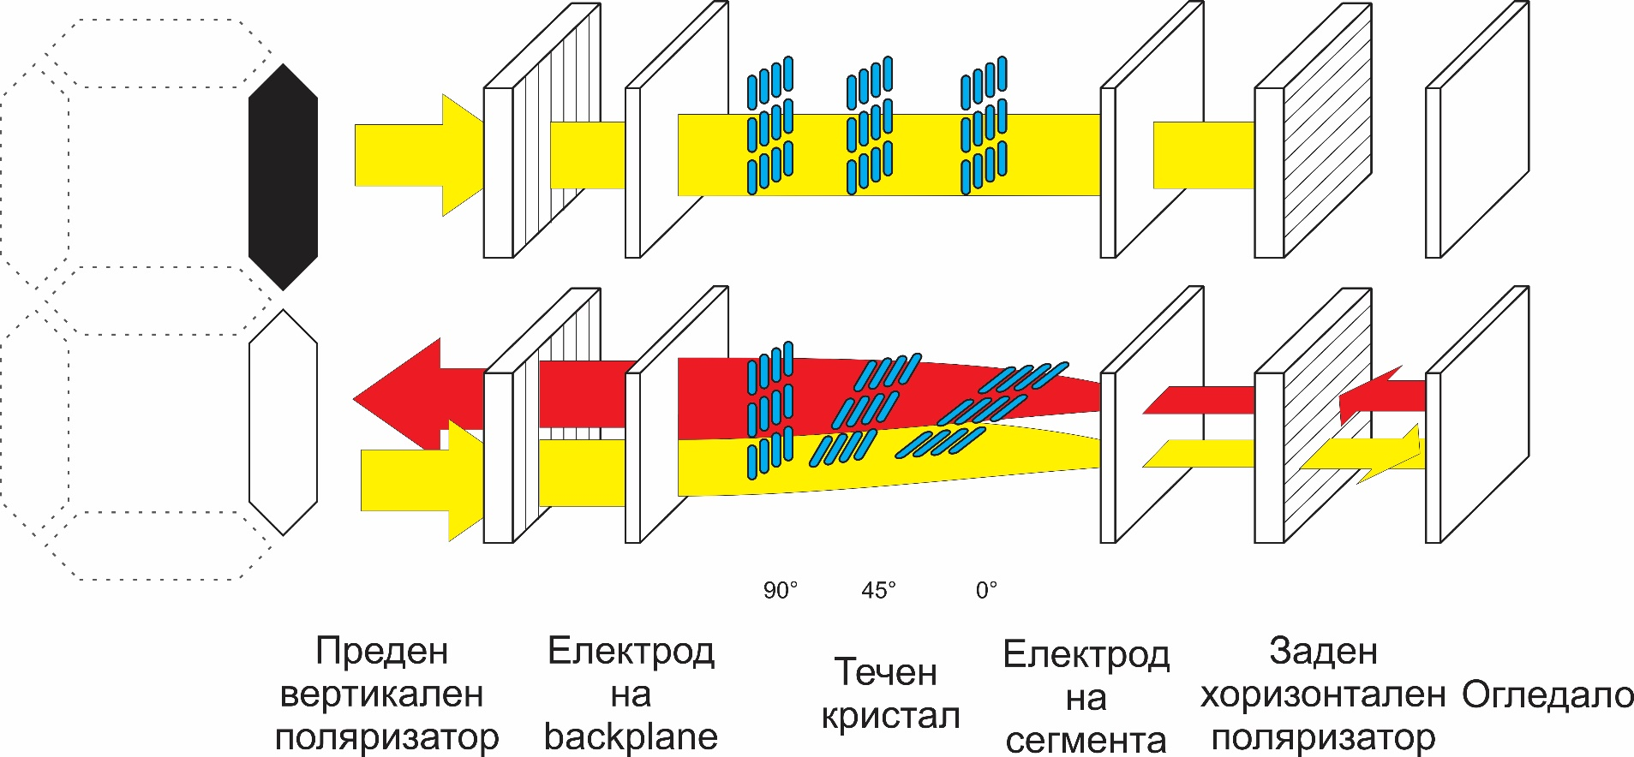
Течнокристални индикатори

Slide 18
Съвременни технологии в оптоелектрониката

Slide 19
Тенденции в оптоелектрониката
Long wavelength, high power light sources or
photodetectors
Nanoscale devices
Low cost, easy fabricated materials
High opto-electronic conversion efficiency
Multi-wavelength sources

